Slide 1
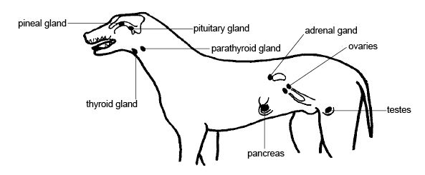
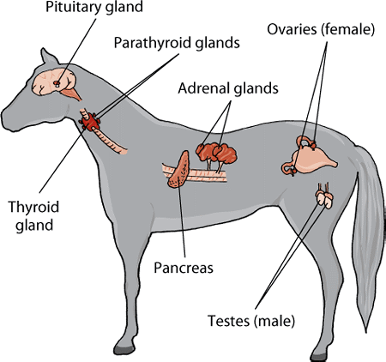
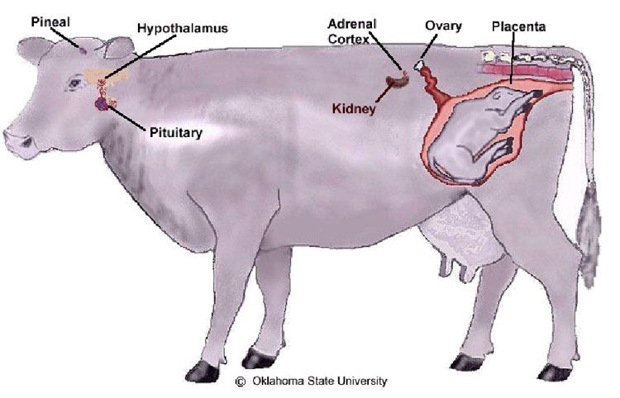
Epiphysis
Hipophysis

Slide 2
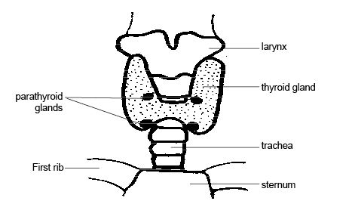

Slide 3
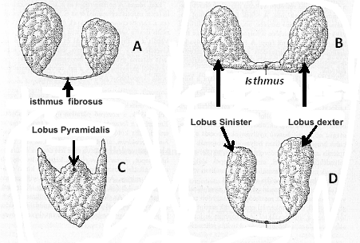
Evcil hayvanlarda Glandulae Thyroidea; A) At, B) Sığır, C) Domuz, D) Köpek (Fehér)

Slide 4
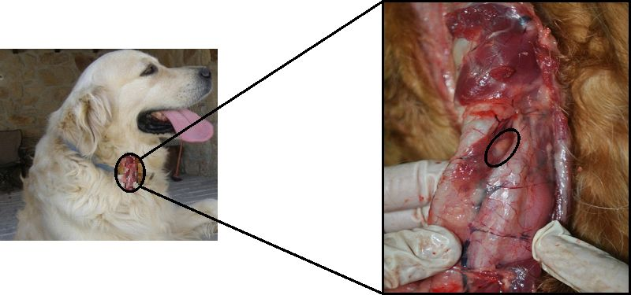
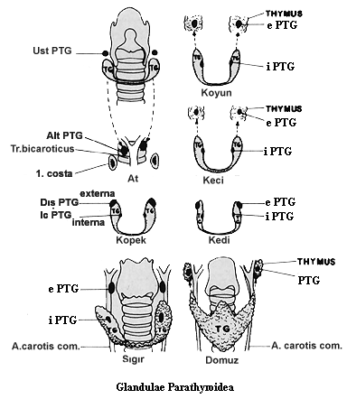

Slide 5
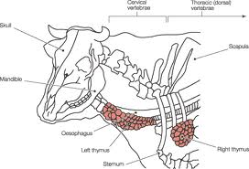
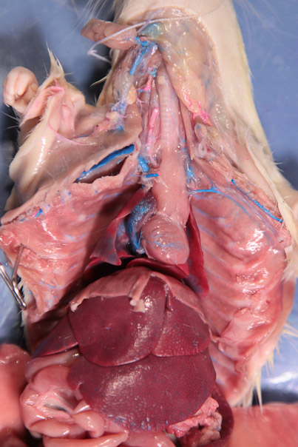
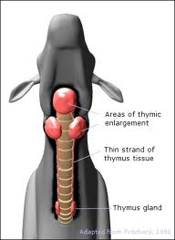
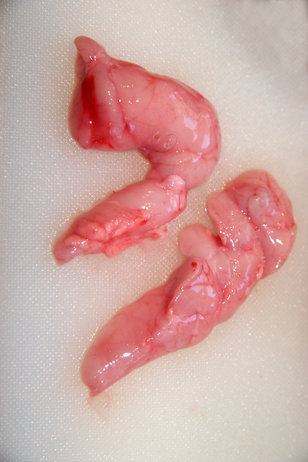

Slide 6
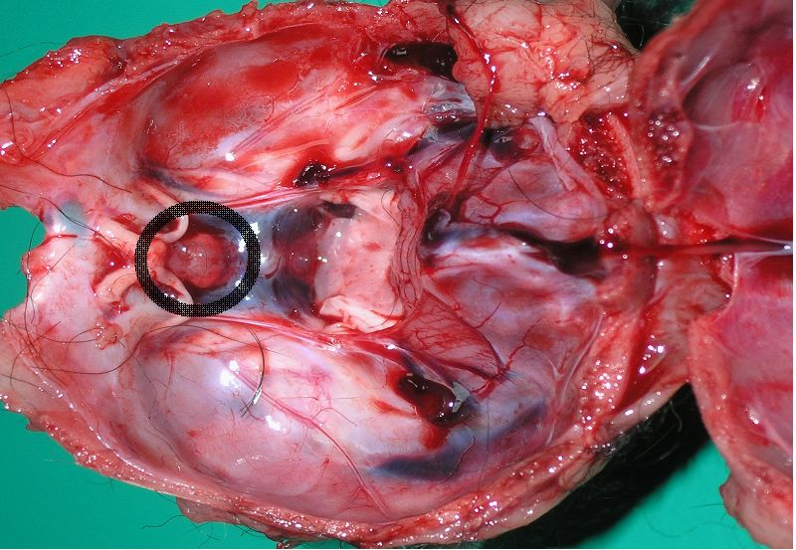

Slide 8
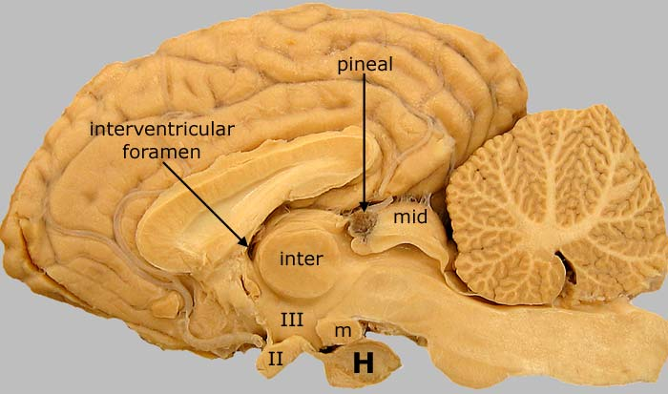
Adhesio interthalamica (inter) Ventriculus Tertius (III)
Foramen interventricularis Chiasma opticum (II)
Hypophysis (H) Corpus mamillaris (m).

Slide 9
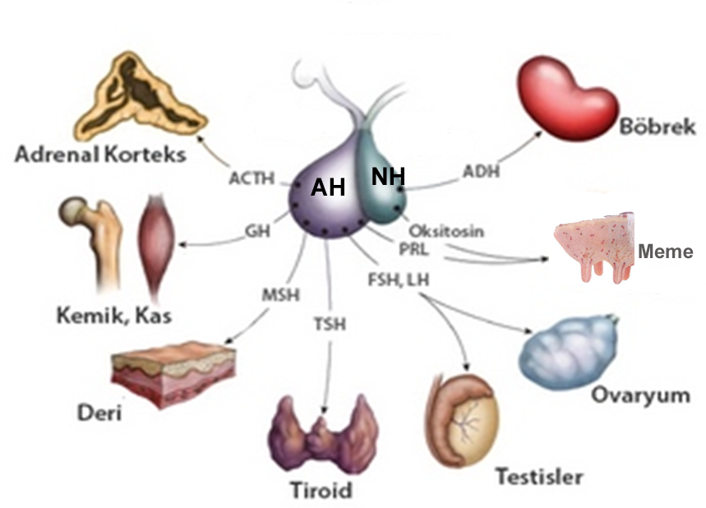

Slide 10
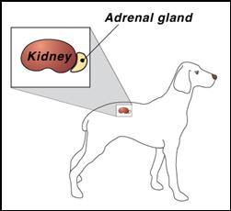
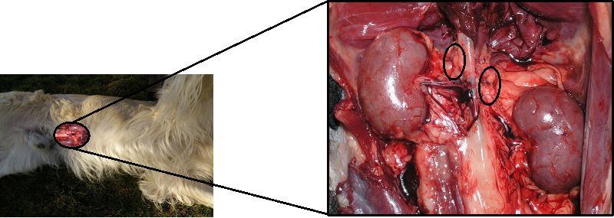
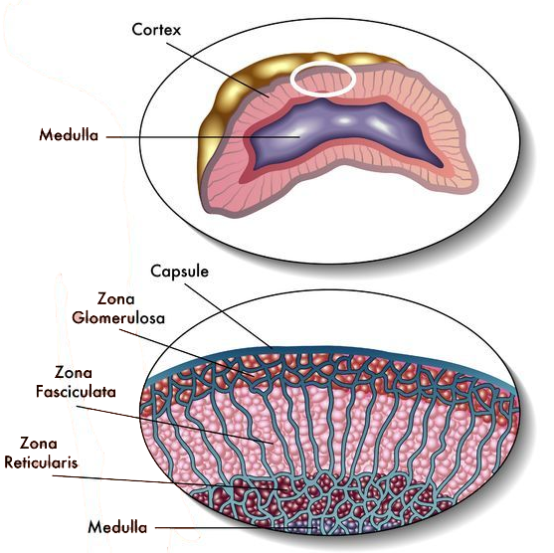
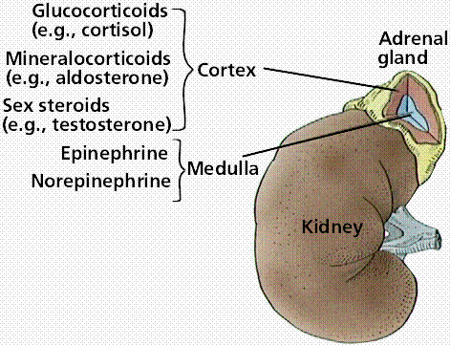

Slide 11
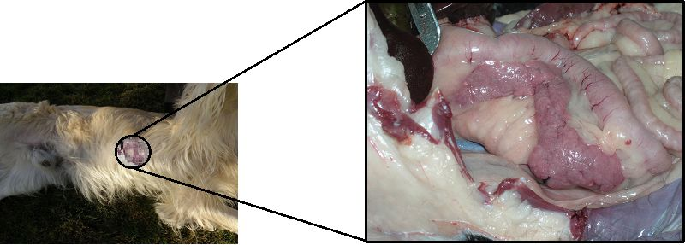
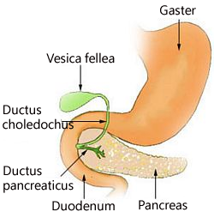

Slide 12
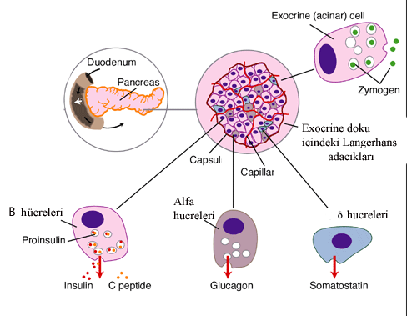

Slide 13
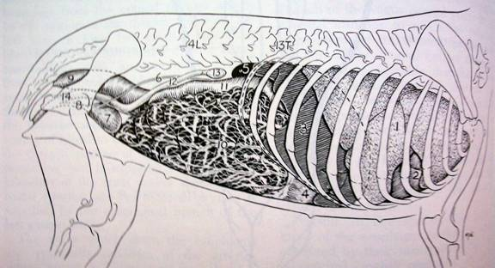

Slide 14
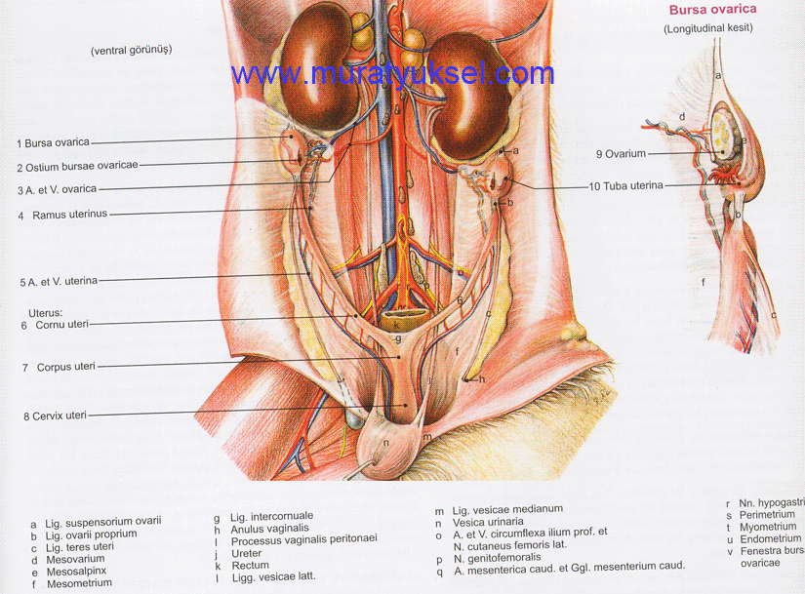

Slide 15
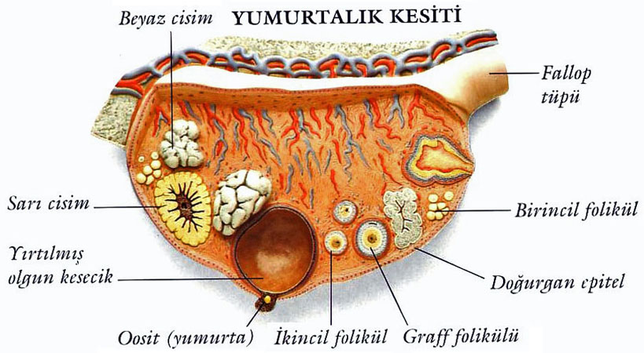
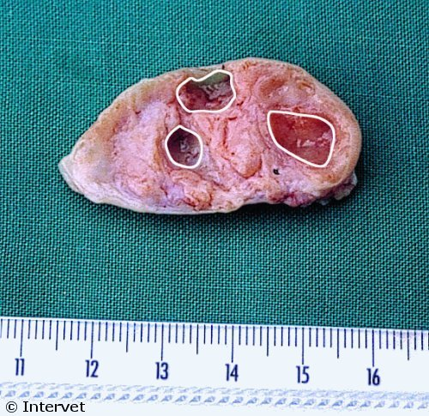
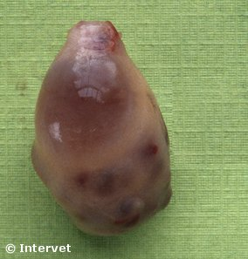

Slide 16
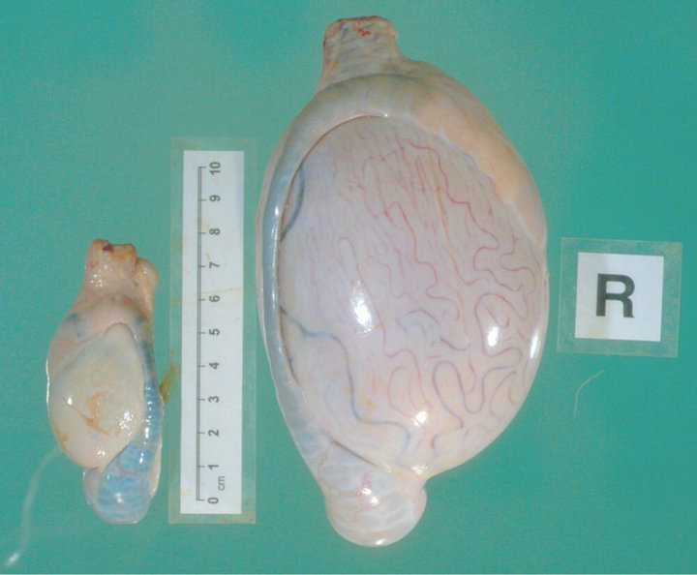

Slide 17
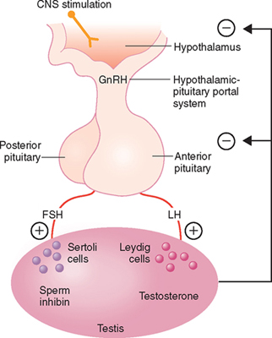
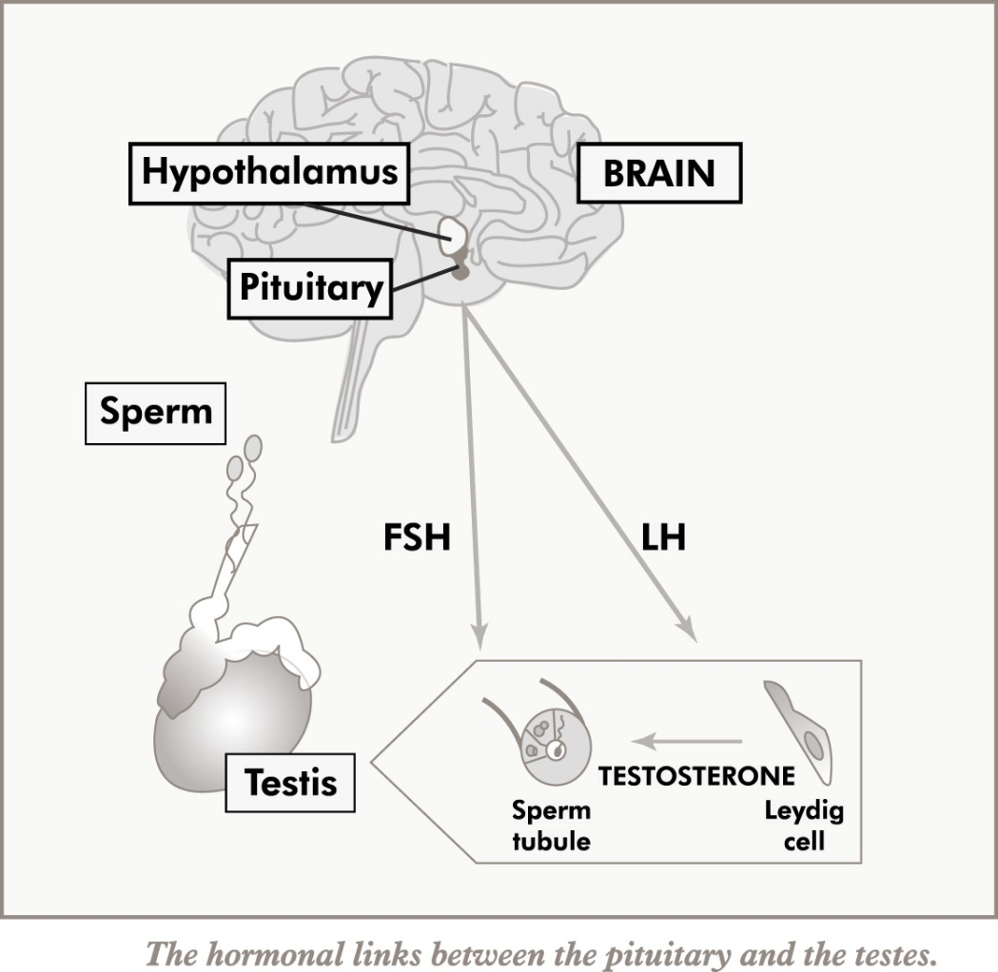

Slide 18
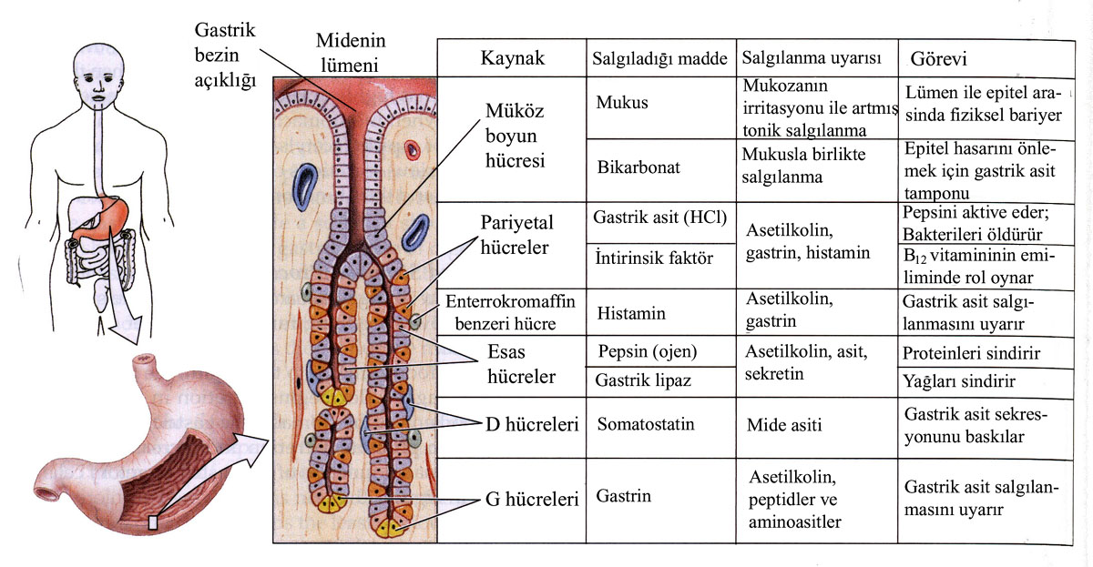

Slide 19
Yapı ve fonksiyonlarının benzerliği
açısından mide barsak hormonları iki gruba ayrılır;
Temel etki mide asiti ile pepsinin salgılanması
İnce ve kalın barsak mukozasının büyümesini uyarmak (trofik etki)
Mide motilitesinin uyarılması
İleum motilitesini ve kalın barsakta kitle hareketini uyarmak
Gastroözofageal sfinkterin kasılması
Gastrin grubu;
1-Gastrin
2-Kolesistokinin (CCK)
Sekretin grubu;
1-Sekretin
2-Glukagon
3-Glisentin
4-Vazoaktif intestinal polipeptid (VİP)
5-Gastrik inhibitör polipeptid (GİP)

Slide 20
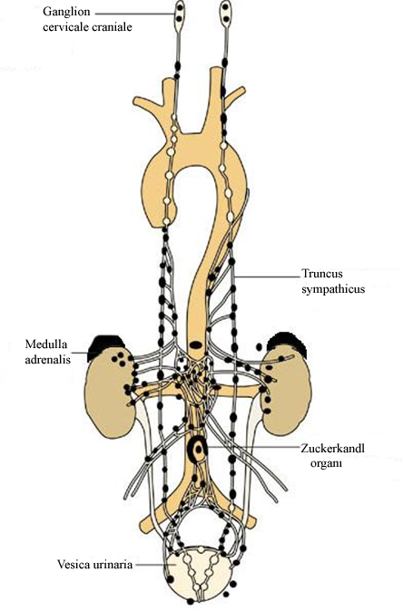
Paraganglionlar terimi pek çok yönden suprarenal bezlerin medullar hücrelerine benzeyen ve dağınık vaziyette bulunan hücre gruplarını kapsar.
Hücre grupları çoğunlukla retroperitoneal yerleşmiştir ve sıklıkla sempatetik ganglionlar ile ilişkilidir.
En büyük paraganglion hücre grubu çift veya birleşmiş halde bulunan Zuckerkandl’ın paraaortik cisimcikleridir.
Bu cisimcik abdominal aortanın bifurkasyon yaptığı bölgede yerleşmiştir.
Henüz paranganglionların endokrin bir fonksiyona sahip olup olmadığı açık değildir.
Muhtemelen kateşolaminleri salgılayabilirler….

